Slide 1


6ÈME JOURNÉE RÉGIONALE AROMATHERAPIE
13 juin 2024
AUDIT AROMATHERAPIE CANDIDOSES CUTANEES
2023
Notes:
Nous vous présentons les résultats de l’audit candidoses cutanée réalisé en 2023

Slide 2
CONTEXTE
Sollicitation pour un retour d’expérience par Céline Hilpipre pour une conférence le 21/05/23 en Ecosse : « Essence of clinical Aromathérapy Seminar »
De bons retours des professionnels sur la synergie anti-candidoses mais pas d’évaluation
Souhait d’évaluer la synergie candidoses cutanées
Notes:
Cet audit fait suite :
D’une part à une sollicitation par CH, docteur en pharmacie, pour connaitre notre retour sur la synergie candidose dans le cadre d’une présentation pour une conférence aromathérapie en Ecosse
D’autre part nous savions que la synergie candidose était efficace de part un retour verbal des professionnels mais nous n’avions pas réalisé d’évaluation
Nous avons donc souhaité évaluer la synergie

Slide 3
OBJECTIFS
Objectifs généraux :
Evaluer la qualité de la traçabilité dans le Dossier Patient Informatisé
Evaluer le respect de la procédure
Réaliser un audit de prévalence
Objectifs opérationnels :
Evaluer l’efficacité de la synergie
Notes:
Les objectifs généraux étaient :

Slide 4
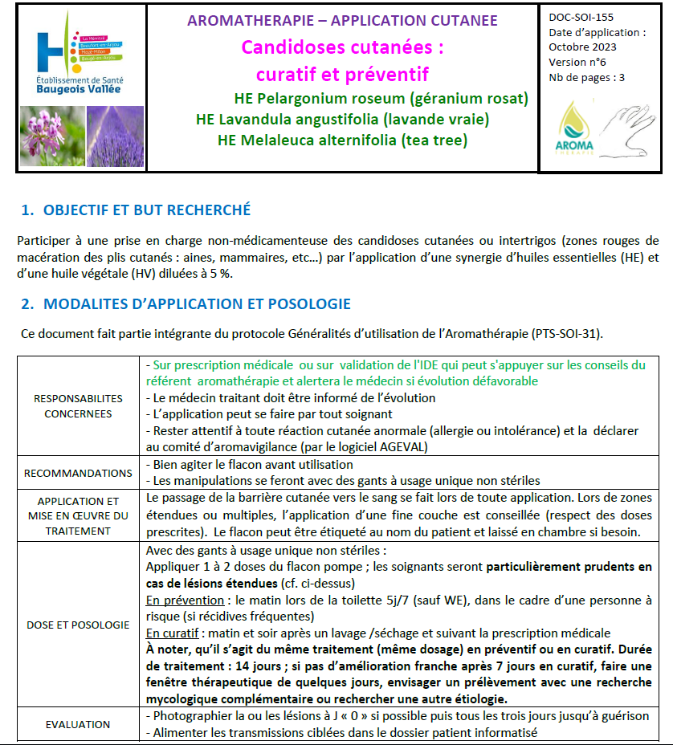
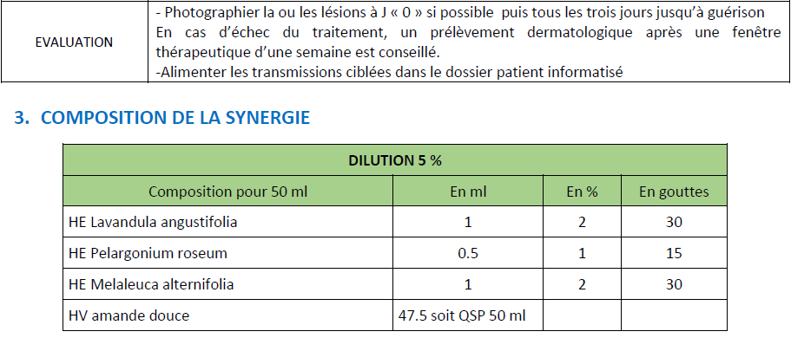
PROTOCOLE
Notes:
Lavande vraie - Lavandula angustifolia : anti-inflammatoire, cicatrisante, régénératrice cutanée, anti-microbienne et antiseptique
Géranium rosat - Pelargonium roseum : antifongique, antimicrobien, cicatrisante
Tea tree - Melaleuca alternifolia : anti-infectieuse majeur, antifongique, antiparasitaire
Synergie qui fait l’objet d’un protocole en place depuis plusieurs années dans l’établissement, celle-ci contient de la lavande vraie…..

Slide 5

Présentation en Comité de Pilotage
METHODOLOGIE
Grille d’audit
Où ?
Quand ?
Notes:
Nous avons donc présenté le projet en Comité de pilotage aroma
Elaboration de la grille d’audit en fonction des éléments à évaluer
Au vu de l’échéance du 21/05/2023 (congrès), nous avons décidé de la réaliser un audit de dossier sur 4 mois au sein des unités les plus consommatrices en synergie HE candidoses
Audit sur 2 des sites de l’ESBV

Slide 6
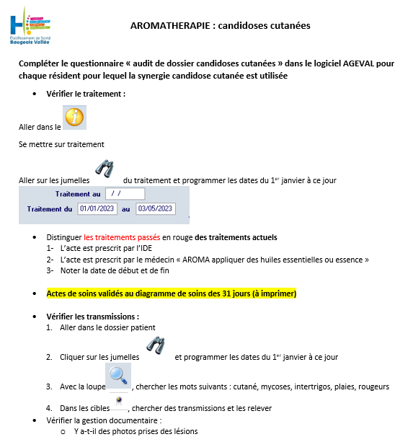
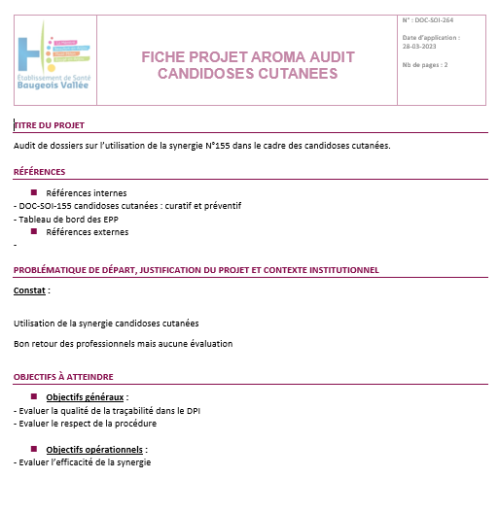

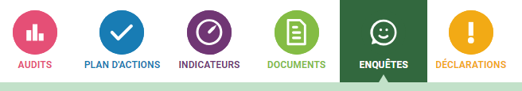
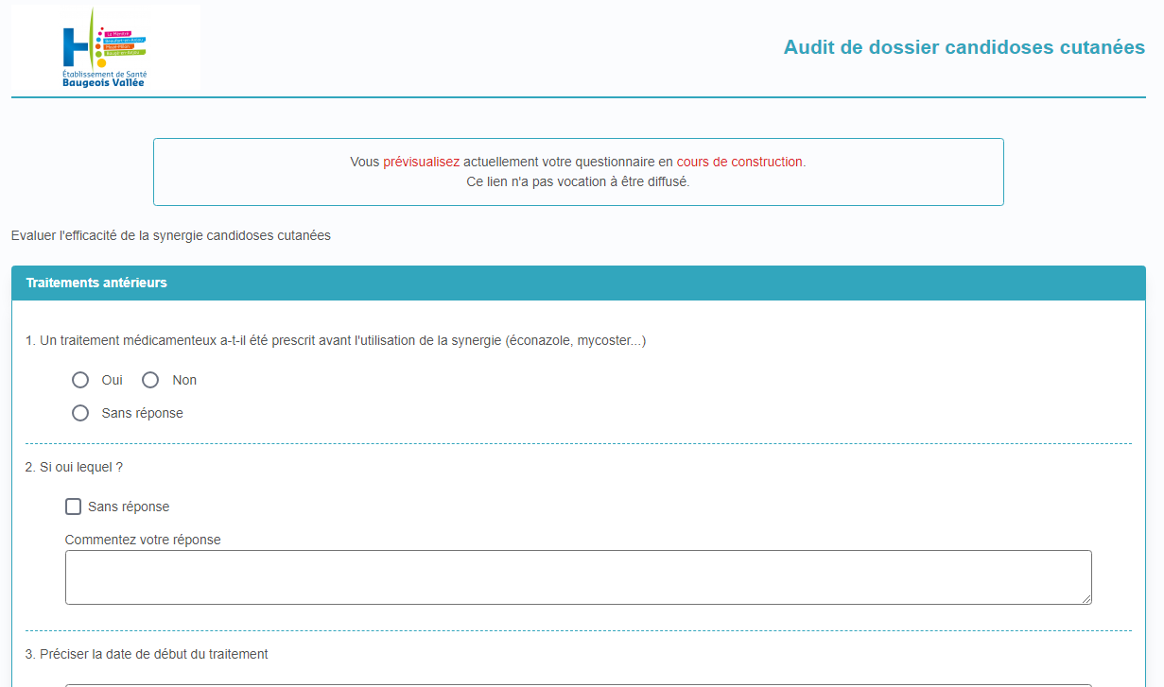
Présentation en Commission des référents aromathérapie
METHODOLOGIE
Comment ?
Notes:
Présentation en commission des référents de :
La fiche projet
La grille d’évaluation dans AGEVAL
La fiche d’aide au remplissage de l’audit – savoir ou trouver les informations dans le DPI
Sollicitation des IDE des services et référents des services pour le repérage

Slide 7
03/05/2023
Jour de l’audit
METHODOLOGIE
Périmètre :
Les services d’EHPAD de :
Baugé (100 présents sur 100 lits concernés)
Mazé (77 présents sur 80 lits concernés)
=> Consommation plus importante de la synergie dans ces unités
Personnels sollicités en amont pour un listing des résidents en cours de traitement :
infirmiers des secteurs concernés
référents aromathérapie des services
=> Faute de retours, nous avons fait une recherche dans les dossiers de tous les résidents soit 177 dossiers sur la période du 1er janvier 2023 au 3 mai 2023
Notes:
2 groupes d’auditeurs sur les sites de mazé et baugé, ce qui a permis de faire l’analyse des dossiers et de questionner les professionnels le même jour

Slide 8
RESULTATS
Résidents ayant bénéficié de la synergie sur la période déterminée
Baugé : 5 résidents sur 100
Mazé : 7 résidents sur 77
soit une moyenne de
6.77%
des résidents

Slide 9
RESULTATS
Notes:
La moitié des résidents qui ont bénéficié de la synergie candidose avaient quand même eu une prescription d’antifongique médicamenteux avant

Slide 10
RESULTATS
Traçabilité de la prescription ou observation médicale :
- EHPAD DE BAUGE : 4/5
- EHPAD Mazé : 0/7
Notes:
En ce qui concerne la prescription médicale, elle est absente dans 67% des dossiers
Si on regarde les résultats par site, la traçabilité de la prescription ou l’observation médicale est présente dans 4 dossier /5 à Baugé et absente sur le site de Mazé

Slide 11
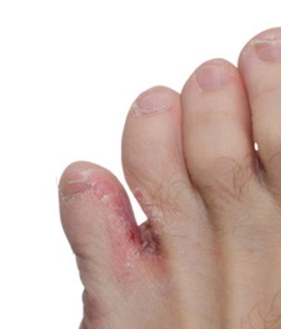
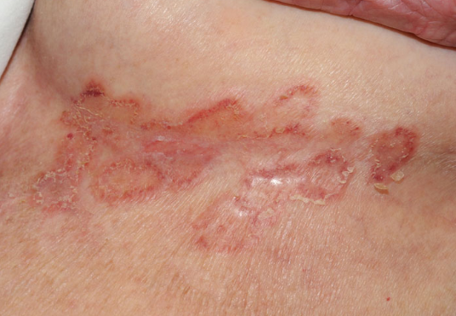
RESULTATS
Localisation des lésions retrouvées
Plis abdominaux (Ventre)
Plis inguinaux
Plis sous mammaires
Espaces interdigitaux des pieds

Slide 12
RESULTATS
Le traitement est-il appliqué en curatif ou en préventif ?
CURATIF dans 75 % des situations
PREVENTIF, protocole laissé en « si besoin »
Notes:
Dans 75% des cas le traitement est appliqué en curatif
Le protocole est souvent laissé en « si besoin » après un traitement pour répondre à une réapparition éventuelle de symptômes (surveillance des AS +++)

Slide 13
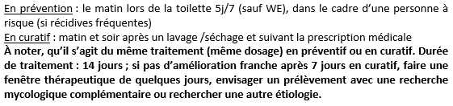
RESULTATS
Durées retrouvées des traitements
7 jours
14 jours
21 jours
Notes:
On retrouve des durées d’application entre 7 et 21 jours mais avec une majorité de 14 jours

Slide 14

100 %
RESULTATS
Des actes sont planifiés dans les dossiers de soins
Notes:
PLANIFICATION
dans les 2 EHPAD de Baugé et de Mazé par les soignants ou les médecins

Slide 15
RESULTATS
Dans 10 /12 dossiers, on retrouve des transmissions soignantes
Notes:
TRANSMISSIONS

Slide 16
Efficacité :
dossiers vs professionnels
RESULTATS
ITEMS RETROUVÉS À L’ÉCRIT DANS LES DOSSIERS | AUDIT DE DOSSIERS | QUESTIONNAIRES PROFESSIONNELS ADRESSES AUX AIDES SOIGNANTS ET IDE
Amélioration/guérison | 6 | 5 concordants 1 non concordant « la synergie ne fonctionne pas »
Amélioration | 2 | 2 concordants
Aucune amélioration | 1 | Mais guérison selon le professionnel
Sans réponse | 3 => pas d’évaluation retrouvée dans le dossier | Mais pour ces 3 dossiers, amélioration et/ou guérison exprimée oralement par les professionnels
Notes:
EVALUATION
Nous avons vu quand les actes étaient planifiés, on retrouve des transmission dans les dossiers, nous avons voulu savoir si il existait une évaluation de l’efficacité dans les dossiers.
Notre présence sur site nous a permis d’interroger les professionnels et ainsi comparer les écrits dans les dossiers et les avis des professionnels.

Slide 17
Lorsque l’on interroge les professionnels sur leurs pratiques
RESULTATS
Ils connaissent l’intérêt de l’utilisation
Ils sont convaincus de l’efficacité
Ils l’appliquent au moins 14 jours, matin et soir ou une fois par jour en préventif
Dans 11 cas/12 on peut parler d’efficacité
=> soit retrouvée dans le dossier
=> soit exprimée par le soignant
Notes:
Les professionnels……qui montre que dans 11 dossiers /12 il y a une amélioration ou une guérison

Slide 18
ANALYSE DES COUTS
Le total des antifongiques médicamenteux pour les Ehpad BG et Maze représente 49% des consommations en antifongiques médicamenteux de l’ESBV.
Soit 42.61 euros pour une consommation totale de l’ESBV de 86.91 euros
Les 3 secteurs les plus consommateurs en synergies anti-candidoses cutanées commandent presque autant de produits antifongiques médicamenteux classiques
PRODUITS | EHPAD BAUGE 1er étage (50 lits) | EHPAD BAUGE 2ème étage (50 lits) | EHPAD MAZE (77 lits) | Autres unités EHPAD de l'ESBV (190 lits) | total des coûts pour 4 mois ESBV
Econazole poudre 30 g | 3.88 € | 3.88 € | 14.54 € | 23.28 € | 45.58 €
Econazole émulsion | 1.6 € | 2.78 € | 7.05 € | 8.84 € | 20.27 €
Bifonazole poudre | 3.31 € | 0 | 0 | 0 | 3.31 €
Bifonazole crème | 0 | 0 | 5.57 € | 12.18 € | 17.75 €
Totaux | 8.79 € | 6.66 € | 27.16 € | 44.3 € | 86.91 €
42.61 €
Notes:
A travers cette analyse des couts, nous avons voulu savoir si les services les plus consommateurs de synergies avaient une plus faible consommations d’antifongiques médicamenteux

Slide 19
COÛT DE LA SYNERGIE CANDIDOSES
Prix d’un flacon de synergie de 50 ml préparé à l’ESBV = 4.38 euros soit pour des applications allant de 2 à 3 semaines
Analyse des coûts de l’aromathérapie
Coût du flaconnage et des huiles essentielles multiplié par 2 en 1 an
Augmentation des prix des huiles végétales malgré une démarche de choix qualité-coût attentive
Notes:
Toujours dans l’analyse des couts, nous avons voulu savoir combien coute un flacon de 50ml de synergie = 2 à 3 semaine d’application. Le prix comprend les HV, les HE et les flaconnages, sachant que les couts ont été multipliés par 2 en 1 an

Slide 20

ANALYSE COMPARATIVE ENTRE 2 ETABLISSEMENTS DE SANTE DE MEME PROFIL
CHCA
Etablissement non utilisateur de l’aromathérapie
ESBV
Unités auditées
Coût
Aromathérapie + Antifongiques médicamenteux 160.87€
Centre Hospitalier Corniche Angevine
Source Véronique Guilloteau, Pharmacienne
Notes:
Nous avons réalisé une analyse comparative avec un autre établissement qui accueil le même type de publique, sachant que le Centre Hospitalier de la Corniche Angevine CHCA, est non utilisateur de l’aromathérapie
Différence de cout mais les limites de la comparaison résident dans :
Prise en charge des candidoses
Pas d’équivalence au prix de l’aroma qui est peut-être utilisée pour le maintien d’un bon état cutané

Slide 21
CONCLUSION
Evaluer la qualité de la traçabilité
  Des transmissions ciblées et des actes IDE et AS retrouvés dans les dossiers mais parfois défaut de prescription médicale
  Pas de retour sur l’évolution de l’atteinte cutanée
Evaluer le respect de la procédure
Des essais de traitements médicamenteux parfois débutés avant ou en même temps que la synergie candidose
Une connaissance du protocole mais le nombre d’applications est-elle toujours respectée ?
Un ajustement des pratiques soit en curatif soit en préventif
Evaluer l’efficacité de la synergie
Peu de transmissions écrites exploitables
Mais un bon retour à l’orale des professionnels
« la synergie fonctionne bien et parfois mieux que certains traitements »
Notes:
Si on reprend les objectifs de départ
Concernant la qualité de la traçabilité, on retrouve des transmissions ciblées et des actes planifiés mais parfois un défaut de prescription médicale ainsi qu’une absence de retour sur l’évolution de l’atteinte cutanée
Sur le respect de la procédure:
il existe parfois des traitements médicamenteux débutés avant ou en même temps que la synergie
Le protocole est connu mais le nombre d’applications est-elle toujours respectée
Ceci dit les professionnels savent bien adapter le protocole soit en curatif soit en préventif

Slide 22
LIMITES AUX BONNES PRATIQUES
Indications pour l’application de la synergie
Respect du nombre d’applications
Temps d’évaluation
Professionnels non formés (turn over)
Notes:
Nous avons pu identifier plusieurs freins ou limites aux bonnes pratiques d’utilisation de la synergie candidoses,
Tout d’abord sur l’indication, applique t on toujours la synergie candidose sur une candidose ou parfois rougeur cutanée et le nombre d’application est-il en adéquation avec le protocole ?
D’autre part le temps d’évaluation, c’est-à-dire les professionnels prennent-ils ou ont-ils le temps pour réaliser des évaluations écrites dans le dossier patient, c’est en effet une problématique retrouvée plus largement sur l’utilisation des synergies
Et pour finir, nous avons aussi des professionnels non formés lié au turn over

Slide 23
AXES D’AMELIORATIONS
Prévention : soins d’hygiène et produits utilisés
Sensibilisation auprès des professionnels :
    Importance d’évaluer l’efficacité
    Recours en 1ère intention de la synergie candidoses cutanées
Notes:
Nous avons identifié plusieurs axes d’amélioration orienté sur la prévention et la sensibilisation.
La prévention est basée sur :
les soins d’hygiène
les produits utilisés
- Savoir distinguer rougeur/lésion cutanée et mycose, savoir la décrire, savoir alerter et adapter la synergie (faut-il toujours utiliser la synergie anti-mycosique ou choisir la synergie érosion épidermique superficielle avec amande douce et lavande et voir même utiliser HV d’amande douce)
Il nous semble essentiel de sensibiliser les professionnels:
à l’importance d’évaluer l’efficacité des synergies, travailler sur la culture de l’évaluation écrite
Et au recours en 1ère intention à la synergie candidose

Slide 24
PERSPECTIVES
Réflexion sur la synergie (composition, concentration…)
Synergie de 2ème intention ?
Multiplication des ateliers aromathérapie au sein des unités
Notes:
Quelques perspectives
Tout d’abord sur la synergie….
Et plus largement nous avons le souhait de pouvoir multiplier les ateliers de sensibilisation auprès des professionnels au sein des unités et des résidents qui seraient en capacité de les appliquer eux même pour être acteur de son soin

Slide 25
MERCI POUR VOTRE ATTENTION

